Slide 1
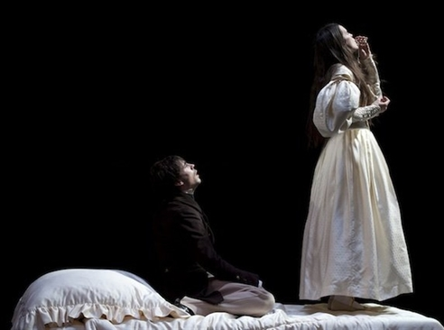
Mettre en scène Hernani : temps de l’histoire, temps de la création, temps de la représentation.
De quelle manière les choix de mise en scène
construisent-ils le rapport au temps ?
Cordées de la réussite .
Mana et Cayenne, mars-avril 2019.

Slide 2
Introduction.
En classe de première, vous avez travaillé sur la question du théâtre et de sa représentation. Il s’agissait de comprendre que le théâtre n’est pas un genre littéraire parmi d’autres – est-ce même un « genre littéraire » ? - mais qu’il s’agit avant tout d’un art de la scène.
L’approche scolaire du théâtre tend à privilégier le seul texte, mais il s’agit là d’une approche réductrice, qui ampute le langage théâtral, pour le réduire à une seule de ses composantes, le texte. Or on sait que le théâtre est un langage « composite », complexe, hétérogène, qui fait intervenir de nombreux langages différents, les combine, les superpose, joue parfois de leurs oppositions.

Slide 3
Quels sont les principaux éléments du langage théâtral ?
Le langage théâtral
Eléments auditifs
Eléments visuels
L’espace scénique, sa construction.
La langue
Le décor, la scénographie
Les accessoires, les objets.
Le texte « écrit »
L’expression, l’intonation
Les éclairages
Les mouvements, placements, postures.
La musique, les « sons », les bruitages…
Le corps
Les expressions, mimiques…

Slide 4
La mise en scène comme interprétation du texte.
A la différence d’autres textes littéraires, comme par exemple la poésie, le théâtre représenté met en place un dispositif de réception plus complexe.
Réception littéraire : ensemble des processus (culturels, sociaux, cognitifs…) par lesquels un lecteur construit des significations à partir d’un texte.
En effet, en lisant un poème, le lecteur est directement en charge de la réception et de la construction du sens. Il est largement responsable de l’interprétation du texte.
Texte
Lecteur
Interprétation, construction du sens

Slide 5
La mise en scène comme interprétation du texte.
Au théâtre, en revanche, le texte est pris en charge par un metteur en scène et son équipe, qui vont opérer un certain nombre de choix scénographiques débouchant sur une interprétation du texte de l’auteur.
Texte de théâtre
Spectateur
Réception fondée sur une « polyphonie » informationnelle.
Interprétation, ou « lecture » de la pièce
Ensemble des choix de mise en scène

Slide 6
Mise en scène et « relecture ».
Lorsqu’un théâtre, un metteur en scène et une troupe décident de « monter » une pièce du répertoire, c’est bien souvent pour en proposer une « lecture » nouvelle ou originale, proposer un angle nouveau, un jeu d’acteurs spécifique, etc. Un metteur en scène s’inscrit donc dans une tension permanente entre deux postures et deux temporalités :
Respect du texte, traditions d’interprétation, prise en compte de données historiques, etc.
Choix esthétiques, sens donné à la pièce, contraintes matérielles, nature du public…
Temporalité de la création
Réception en 1830
Temporalité de la représentation
Réception au XXIe siècle

Slide 7
Les trois temporalités.
En confrontant plusieurs mises en scène « modernes » à la mise en scène « originelle », nous nous interrogerons sur la marge de liberté prise par les metteurs en scène, sur leur projet, en mettant l’accent sur une problématique spécifique, celle du rapport à la temporalité et à l’histoire, qui s’inscrit dans une triple dimension :
Temps de la
fiction
Espagne, 1519. Univers représenté, didascalies, références historiques, etc.
Temps de la
création
France, 1830.
Univers contemporain de Hugo, des spectateurs de l’époque, régime politique…
Temps de la représentation
1830, 1985, etc. Horizon culturel et social propre aux spectateurs

Slide 8
Mise en scène et « relecture » : le cas de Hernani.
Mettre en scène Hugo, et spécifiquement Hernani, pose un certain nombre de questions. D’ailleurs le théâtre de Hugo a été relativement peu joué au XXe siècle - réputé injouable, emphatique, démodé, excessif, ridicule parfois… Les mises en scène « modernes » que l’on va commenter refusent par conséquent une impossible « fidélité » historique, et proposent une approche différente. Lisez cette phrase d’Antoine Vitez, parlant en 1976 de son travail de metteur en scène de Hugo, et comprenez bien ses implications :
« Les œuvres du passé sont des architectures brisées, des galions engloutis, et nous les ramenons à la lumière par morceaux, sans jamais les reconstituer parce que de toute façon l’usage en est perdu, mais en fabriquant, avec les morceaux, d’autres choses »

Slide 9
Comparaison de mises en scène.
A partir de ces remarques, nous allons étudier la manière dont quelques mises en scène, présentées chronologiquement, traitent le rapport à l’histoire, à travers deux vecteurs privilégiés, les costumes et les décors / l’espace scénique, dans leur rapport aux didascalies
« Historiques ». La mise en scène lors de la création de la pièce, à la Comédie Française, le 25 février 1830, et quelques illustrations de mises en scènes du 19e siècle, en particulier la reprise de 1877, avec Sarah Bernhardt et Mounet-Sully, parmi les plus grands acteurs de leur temps.
« Traditionnelles ». Une mise en scène Comédie Française de 1952 et la mise en scène de Robert Hossein, en 1975.
« Contemporaines ». Une mise en scène récente, au théâtre du Vieux Colombier / Comédie française, par Nicolas Lormeau, en 2013 et une mise en scène, plus déroutante, réalisée à Lyon en 2017, par Gwenaël Morin.

Slide 10
La fidélité à la pièce passe-t-elle par les didascalies ?
Hernani comporte de très nombreuses et précises didascalies de costumes et de décors, qui inscrivent la pièce dans une forme de pseudo-réalisme historique : l’Espagne du début du XVIe siècle, envisagée de manière pittoresque et « couleur locale » … c’est une Espagne en fait revisitée par le regard romantique, c’est le temps de la fiction.
Cette esthétique est celle qui va prévaloir au XIXe siècle, les spectateurs étant amateurs de grands décors, de costumes chamarrés, correspondant à un imaginaire espagnol que symbolise bien, également, l’opéra français le plus populaire et le plus représenté, le Carmen de Georges Bizet.
« À grand renfort de didascalies, Hugo suggère une scénographie réaliste et « meublée », typique du XIXe siècle… », explique Nicolas Lormeau (2012), qui revendique quant à lui, on le verra, un « plateau nu ».

Slide 11
Quelques exemples de ces abondantes didascalies évoquées par le metteur en scène….
1- Didascalies portant sur les costumes (Acte I).
Dona Josefa Duarte, vieille, en noir, avec le corps de sa jupe cousu de jais à la mode d’Isabelle-la-catholique (…)
Il écarte son manteau, et laisse voir un riche costume de velours et de soie à la mode castillane de 1519.
Entre don Carlos, le manteau sur le visage et le chapeau sur les yeux.
Entre Hernani. Grand manteau, grand chapeau. Dessous, un costume de montagnard d’Aragon, gris, avec une cuirasse de cuir, une épée, un poignard, et un cor à la ceinture.
2- Didascalies portant sur les décors.
Un patio du palais de Silva. À gauche, les grands murs du palais, avec une fenêtre à balcon. Au-dessous de la fenêtre, une petite porte. À droite et au fond, des maisons et des rues. — Il est nuit. On voit briller çà et là, aux façades des édifices, quelques fenêtres encore éclairées (Acte II)
La galerie des portraits de famille de Silva ; grande salle, dont ces portraits entourés de riches bordures, et surmontés de couronnes ducales et d’écussons dorés, font la décoration. Au fond une haute porte gothique. Entre chaque portrait une panoplie complète, toutes ces armures de siècles différents. (Acte III)

Slide 12
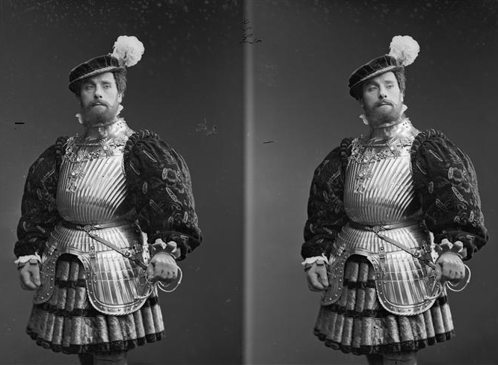
Un exemple de respect littéral d’une didascalie :
Gustave Hippolyte Worms (1836-1910), dans le rôle de Don Carlos dans "Hernani" de Victor Hugo, 1877.
« œil de défiance et de colère »
main gauche sur le pommeau de son épée,
Don Carlos s’avance à pas lents, la main gauche sur le pommeau de son épée, … et fixe sur le vieux Duc un œil de défiance et de colère… (III, 6)

Slide 13
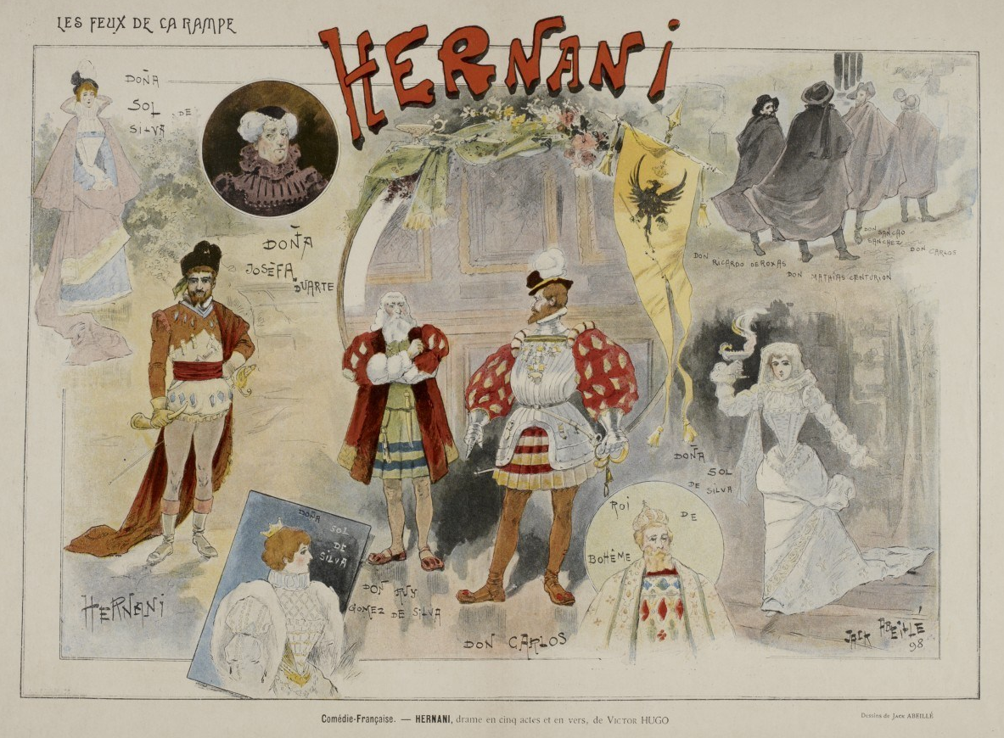

Slide 14
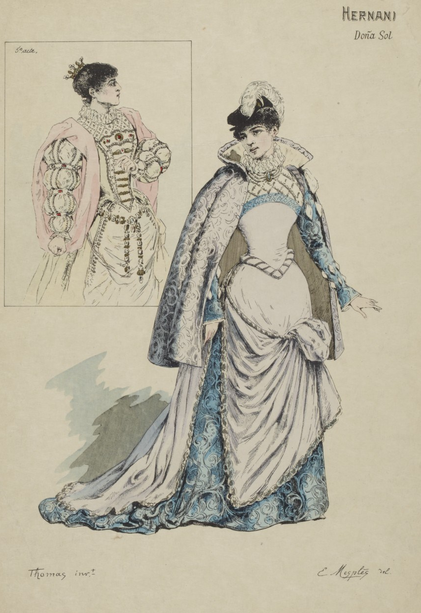
Costume de Dona Sol, pour la création en 1830.
On sait que les costumes étaient « recyclés » d’une pièce du répertoire à une autre… Là aussi, le facteur économique est important.

Slide 15
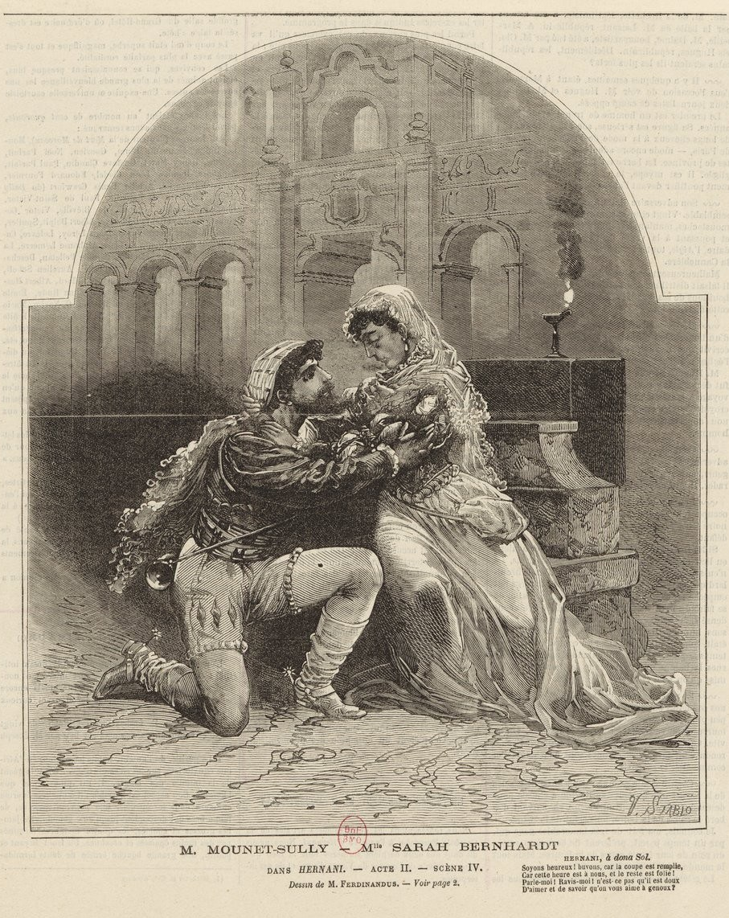
Reprise de
1877.
Sarah Bernhardt et
Mounet-Sully.
Cette mise en scène ne recule pas devant les aspects mélodramatiques de l’œuvre, comme en témoigne cette gravure.

Slide 16
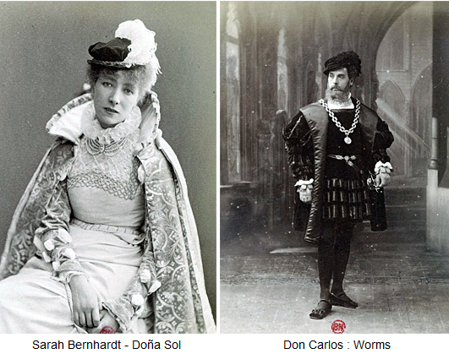
Costume présenté sur la diapo suivante

Slide 17
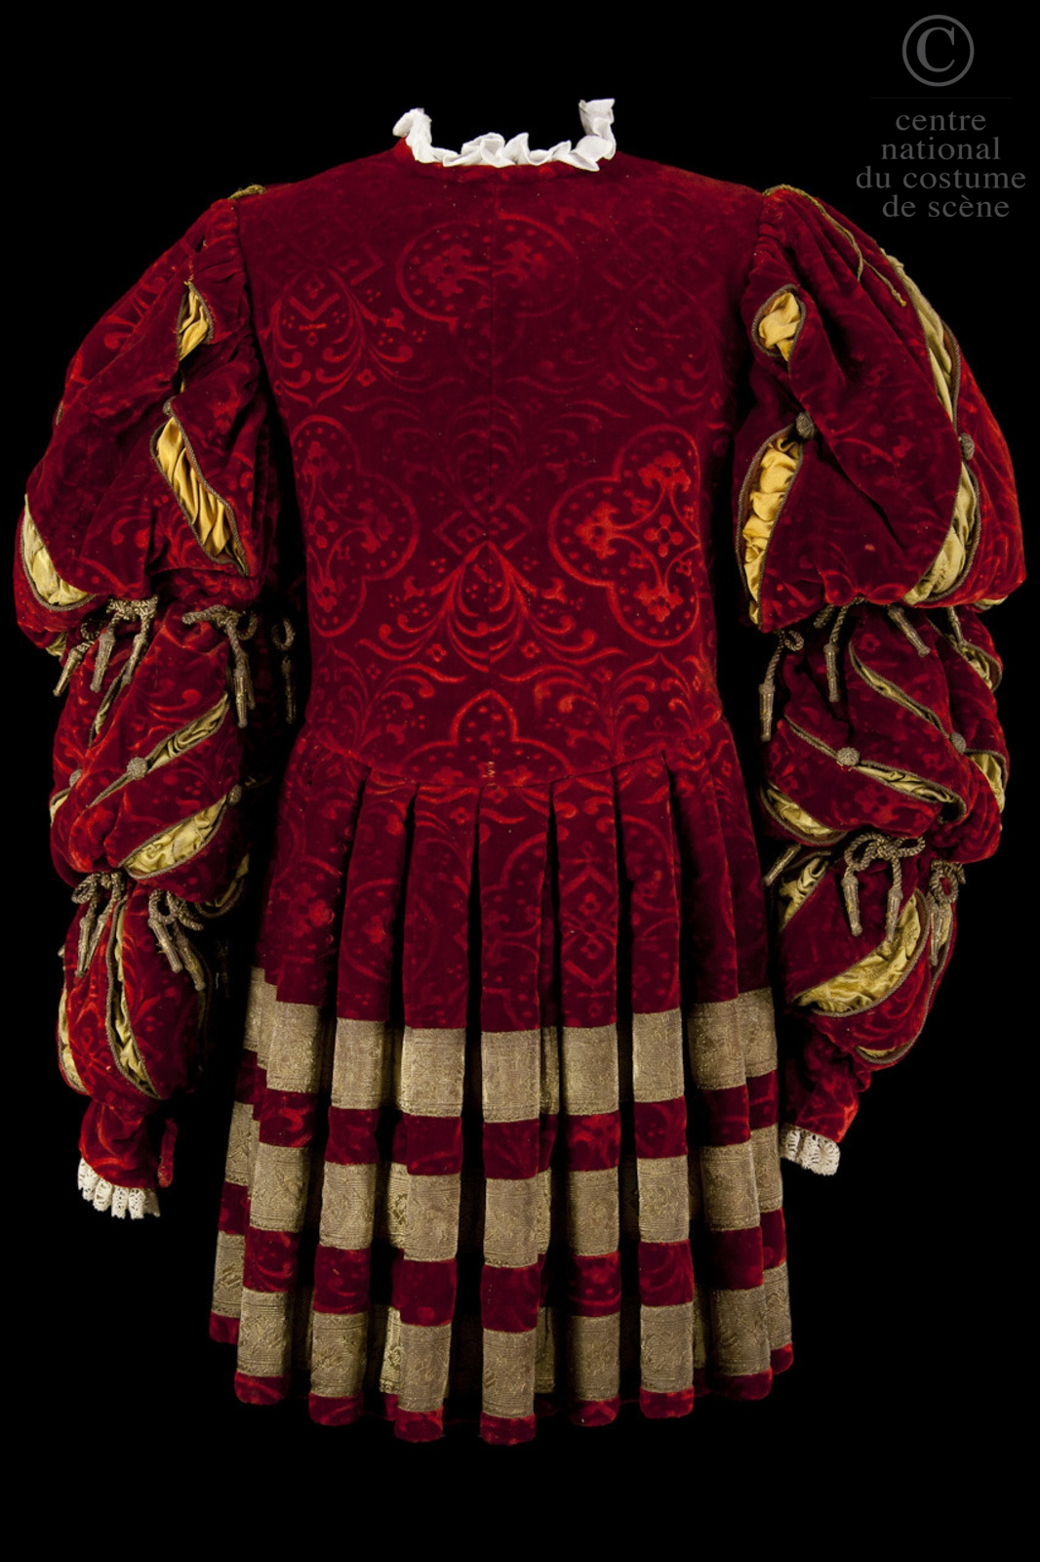

Costume porté par Gustave Worms pour la reprise de la pièce au Théâtre Sarah Bernhardt en novembre 1900, puis à la Comédie-Française après les travaux de la salle.
Pourpoint long en velours frappé rouge vif, grosses manches à crevés en satin jaune. Godets en velours rouge et lamé or. Col en coton blanc.
Armure en métal.
Source :

Slide 18
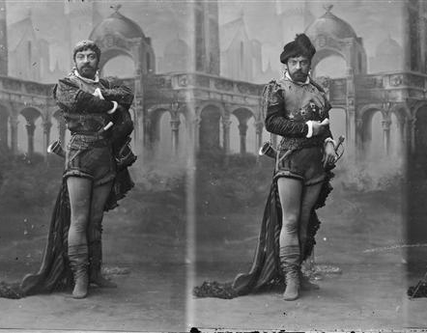
Remarquer les décors sur des toiles peintes.
Le cor n’est pas oublié !
Mounet-Sully en 1877, reprise de Hernani à la Comédie-Française

Slide 19
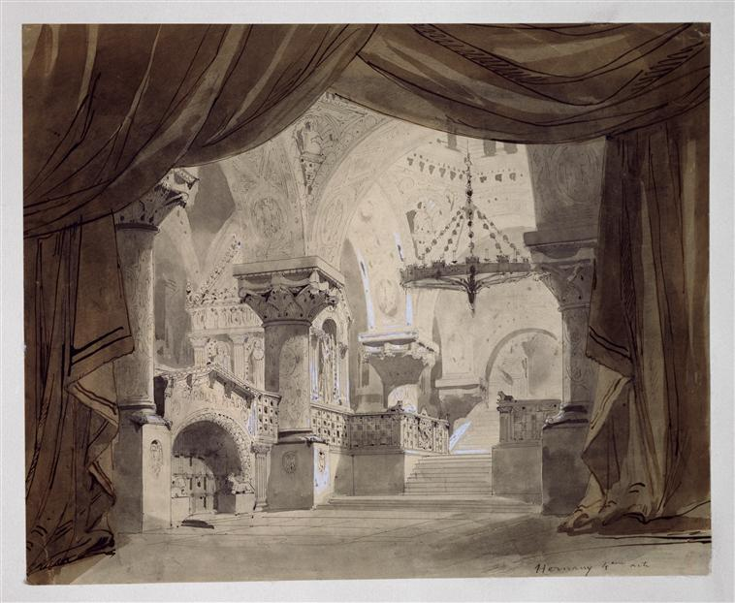
Maquette pour la mise en scène de 1867
Par C.A.
Cambon
Remarquer l’architecture des décors, dans le style hispano-mauresque.

Slide 20
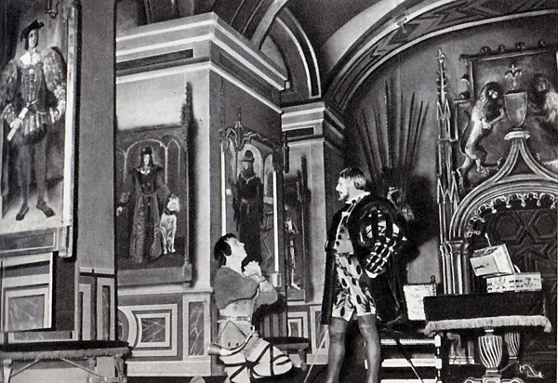
Les portraits des ancêtres
Le cor est toujours là !
Cette mise en scène de 1952, à la Comédie Française, est un exemple d’une option extrêmement illustrative.

Slide 21
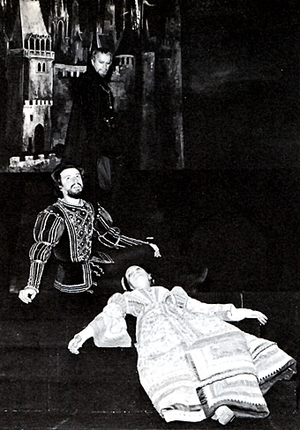
En 1976, un siècle et demi après la création, la mise en scène de Robert Hossein reprend, pour l’essentiel les codes d’une scénographie traditionnelle, avec décors et costumes évoquant également la Russie (? !)

Slide 22
La remise en cause de l’historicité.
Voici quelques extraits de la note d’intention de Nicolas Lormeau, qui met en scène la pièce en 2012, et qui s’exprime clairement sur le rapport à l’histoire :
L’action d’Hernani se passe théoriquement en 1519 au moment de l’avènement du roi Carlos 1er d’Espagne au trône du Saint Empire romain germanique sous le nom de Charles Quint. Mais, comme toujours avec Victor Hugo, les thèmes politiques défendus dans Hernani (notamment le discours de Carlos à Charlemagne) sont très en phase avec le moment précis où s’écrit l’,œuvre c'est-à-dire en 1830. Nous sommes à la toute fin du règne de Charles X, juste avant les trois glorieuses de la révolution de Juillet, quinze ans après la chute de Napoléon 1er auquel Hugo a toujours voué un culte sans retenu. Il me semblait donc plus judicieux de placer l’action dans un temps plus proche de celui où fut écrit l’oeuvre, que de tenter de reconstituer une sorte de XVIe siècle fantasmé par Hugo qui ne lui sert qu’à évoquer son XIXe siècle à lui. C’est d’ailleurs ce XIXe siècle qui nous parle, qui nous interroge et qui nous touche aujourd’hui.

Slide 23
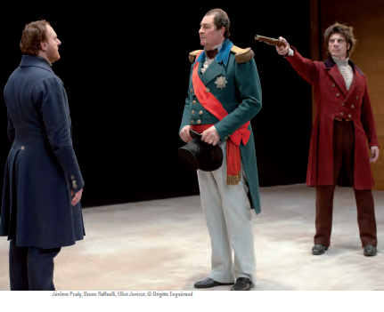
Voici quelques exemples de cette option de mise en scène – qui est associée à un plateau extrêmement dépouillé :

Slide 24
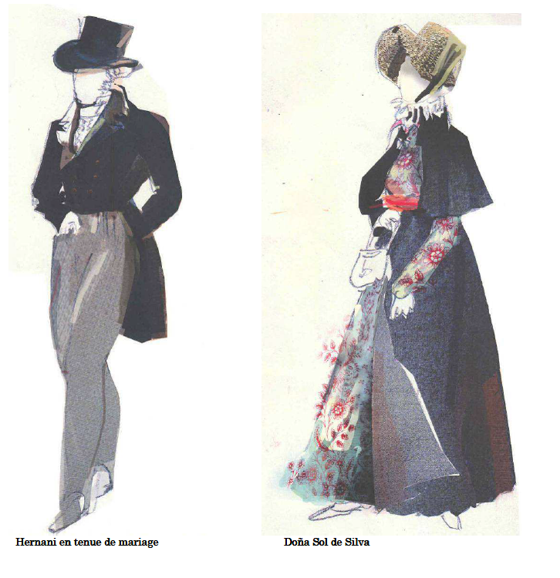
Ces costumes , outre qu’ils inscrivent l’intrigue au XIXe siècle, la transposent dans un autre milieu social, celui de la bourgeoisie. On a donc une double transposition, très signifiante sur le plan politico-historique :
→ De l’Espagne de la Renaissance vers la France du XIXe siècle.
→ De l’aristocratie vers la bourgeoisie.
… ce qui propose une « relecture » de la pièce, et en déplace la signification.

Slide 25
Le metteur en scène, Nicolas Lormeau, justifie ainsi ses choix, dans sa note d’intention :
… Aujourd’hui, je propose de jouer Hernani dans un espace vide et nu, posé « au milieu des spectateurs » : un dispositif bi-frontal où les notions de face, de lointain, de près, de loin disparaissent. Ne subsistent que les mouvements des corps, et la distance qui les sépare les uns des autres. Ce « décadrage matériel » ouvre un «cadre émotionnel ». Créer des espaces de jeux mouvants offre aux acteurs des possibilités de gestes, de déplacements basés essentiellement sur leurs tensions sentimentales et leurs pulsions émotionnelles. On se rapproche d’un travail plus géométrique, voire chorégraphique, que dramatique. Et puisqu’il s’agit ici de faire vibrer l’imaginaire, l’espace est vide… pour mieux se remplir de rêve.

Slide 26
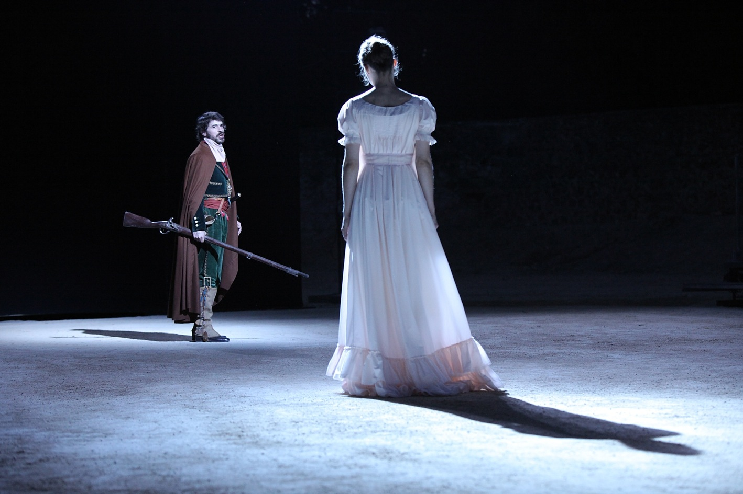
Voici un exemple illustrant ce choix ; seuls les éclairages « habillent » la scène.

Slide 27
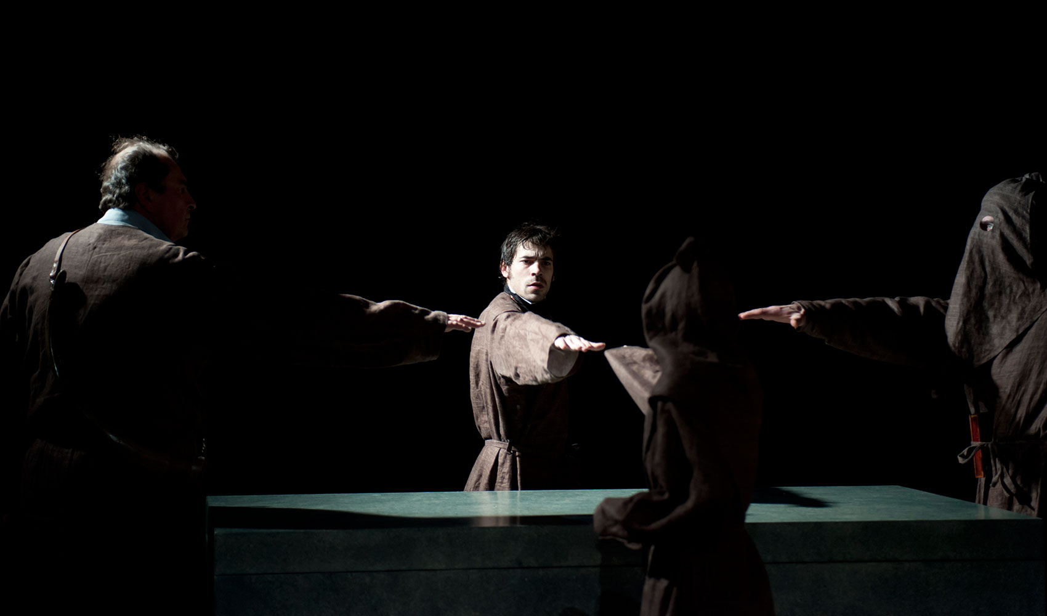
Remarquer l’importance du noir, et le rôle des éclairages. L’absence totale de décors donne à la pièce une plus grande lisibilité dramatique, au détriment de la lisibilité historique.
Voici un exemple illustrant ce choix ; seuls les éclairages « habillent » la scène.

Slide 28
Enfin, certains mises en scène déconstruisent le rapport à l’histoire, en brouillant les références, en adoptant des codes non homogènes :
« Comme d'habitude, fidèle à son credo de « théâtre permanent » comme il nomme son théâtre, Gwenaël Morin monte Hernani dans le plus simple appareil, soit le texte, les comédiennes et les comédiens, quelques costumes prêtés par le TNP et quelques chaussures prêtées par l'ENSATT, presque voisin, quelques épées de bois et torches rudimentaires et un rideau. »
« La pièce de Victor Hugo (…) est avant tout une somptueuse langue jamais ici écorchée mais rythmée avec intelligence. Rien ne l’encombre. Pour autant, rien ne manque : un rideau dans un coin est une porte du palais, une série de photocopies couleur collées sur des cartons alignés au sol sera la galerie des portraits de la famille De Silva. »
(Extraits de la presse lyonnaise)

Slide 29
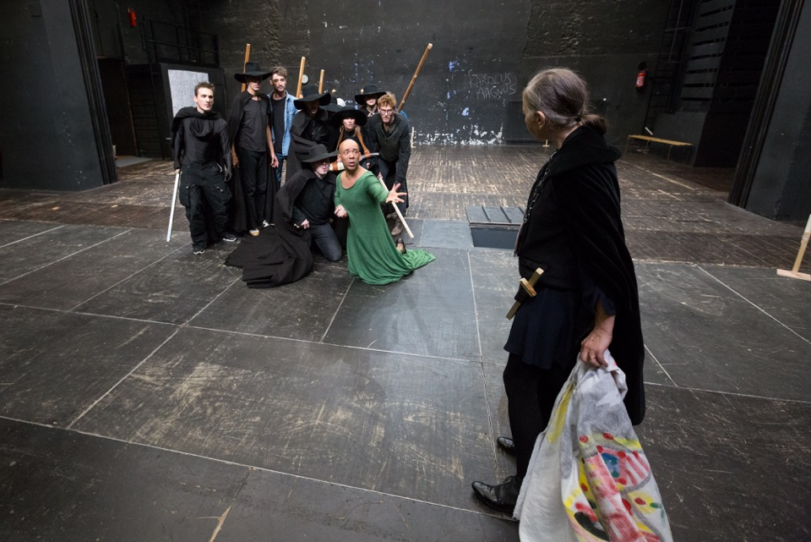
Mise en scène de Gwenaël Morin à Lyon, en 2017

Slide 30
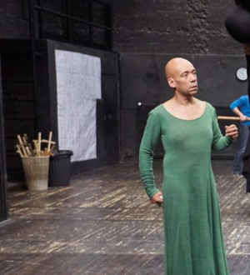
Les comédiens sont tirés au sort, et les rôles peuvent être distribués indépendamment du sexe de l’acteur !
Remarquez, à gauche, les épées de bois, la poubelle, et l’affichage de photocopies… Brouillage des références, clin d’oeil à la modernité, refus du pittoresque, recentrage sur des enjeux plus dramatiques qu’historiques ? …

Slide 31
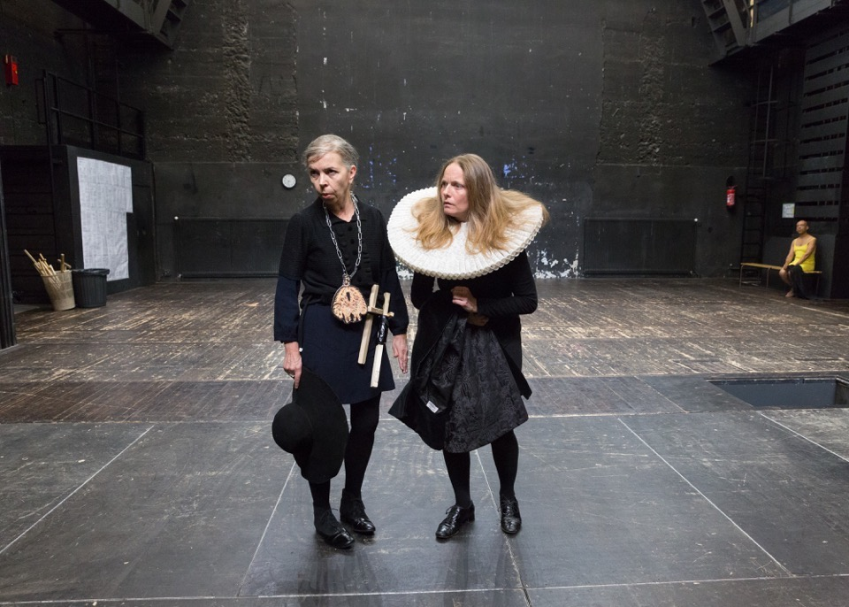
Remarquer la fraise que porte l’actrice : par son excès même, et du fait que les costumes ne cherchent pas, par ailleurs, la couleur historique ou locale, elle « fait signe », et déréalise les costumes tout en signalant la référence distanciée à l’histoire.

Slide 32
En guise de bilan… Que retenir de ce panorama chronologique des mises en scène de Hernani ?
Une mise en scène implique toujours des choix qui auront une incidence sur le sens de la pièce. Aucun choix de décor, de costume, de plateau, n’est tout à fait neutre.
Une mise en scène pose toujours la question de l’actualisation du texte dans le cadre d’une réception contemporaine. Les réalisations « fidèles » aux conceptions de l’auteur pourront paraître décalées pour des spectateurs contemporains.
Dans le cadre d’une intrigue amoureuse et politique, comme c’est le cas de Hernani, le choix de mise en scène peut infléchir le sens de la pièce, en mettant en valeur des aspects qui « feront sens » pour les spectateurs. La dimension politique de ce théâtre est l’une des lignes de force privilégiées par les metteurs en scène.
De manière très générale, les mises en scène contemporaines s’éloignent de deux dangers que présente le théâtre de Hugo : la surcharge décorative et l’emphase, qui risquent d’éloigner le spectateur de l’émotion dramatique.

